Slide 1
Debuggen unter C#

Slide 2
Motivation
Anforderung analysieren ➔ Lösungsidee
Schrittweise verfeinern ➔ Entwurf
Codieren in Programmiersprache ➔ C# -Code
Testen mit Testvorgaben
  Korrektheit in allen Situationen
  Erfüllen der Anforderungsdefinitionen
  Qualität
    Lesbarkeit ➔ Wartbarkeit
    Laufzeitverhalten und Ressourcenverbrauch
Fehler/Bugs ➔ Was nun?

Slide 3
Debuggen ➔ Entwanzen des Programms
Analysieren des Programmdurchlaufs
  Setzen von Haltepunkten
    Mit oder ohne Bedingungen
  Vergleich mit dem erwarteten Ablauf ➔
  Es muss einen Erwartungswert geben
  Erwartungswert ist über Programmcode oder Kommentar erkennbar
Analyse der Daten
  Überwachung von Variablen und Ausdrücken

Slide 4

Unbedingten Breakpoint setzen
Signifikante Stelle mit Anweisung auswählen
  Schleifenkopf
  If
F9, Klick auf linken Rand

Slide 5
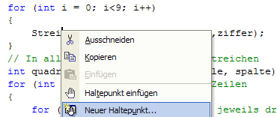
Bedingter Breakpoint
Abhängigkeit definieren
Wann?
  Schwer erreichbare Stelle
    Schleifen mit bestimmten Zählern
    Seltene Konstellation

Slide 6
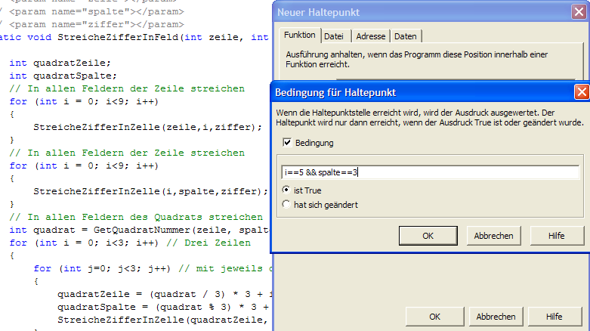
Bedingter Breakpoint - Beispiel

Slide 7
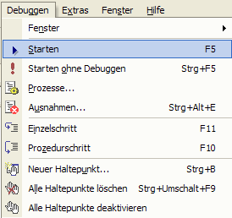
Programm mit Debugger starten ➔ Breakpoint

Slide 8
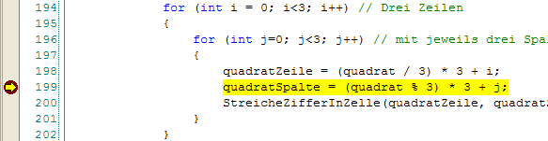
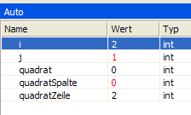
Programm wird angehalten ➔ Variablen inspizieren

Slide 9

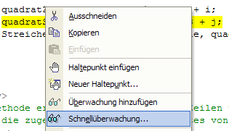
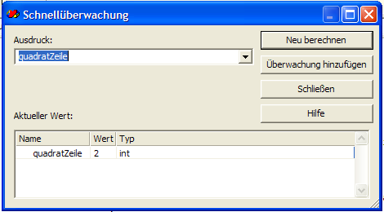
Varianten der Variableninspektion
Maus über Variabler ➔ Tooltipptext
Kontextmenü ➔ Schnellüberwachung

Slide 10
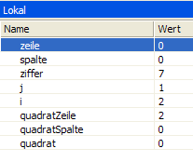
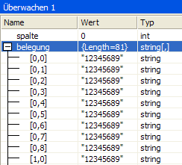
Lokale Variablen und überwachte Ausdrücke

Slide 11
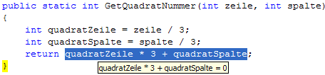

Beispiel: komplexer Rückgabewert

Slide 12
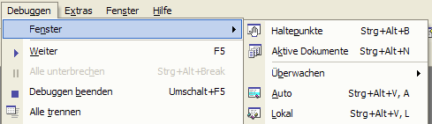
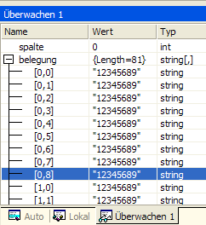
Watchfenster einblenden

Slide 13
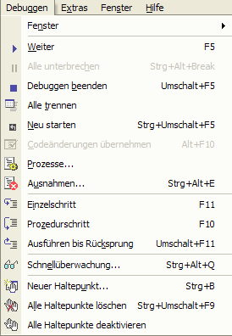
Navigation während des Debuggens

Slide 14


